Slide 1

ალბათობა და მათემატიკური სტატისტიკა
დისპერსიული ანალიზი

Slide 2




Slide 3


,,ხი’’ - კვადრატი

Slide 4

გაკეთებულია n=10 კონტეინერისგან შემდგარი შერჩევა
და შერჩევითი დისპერსია
= 0.25

Slide 5
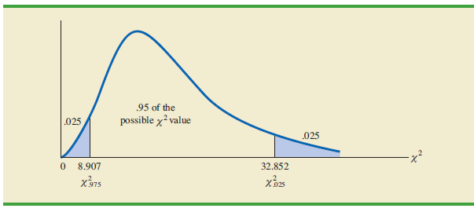

Slide 6


Slide 7
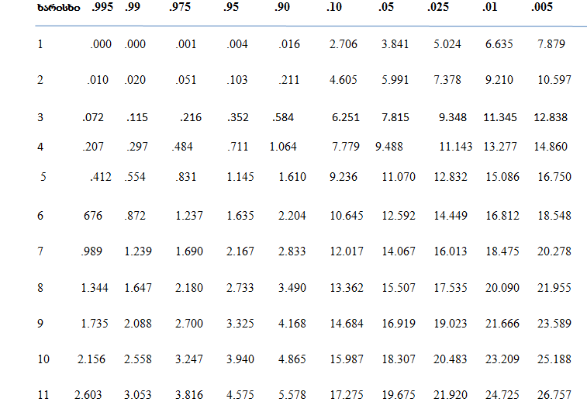

Slide 9



Slide 10


Slide 11

გმადლობთ ყურადღებისთვის !!!

